Slide 1
战力提升
东风井关农业机械销售有限公司
网络加盟申请书
■农机经销商 □服务商 □配件经销商 □其它类别
申请公司：
XXXX销售有限公司
申请区域：
XX县
申请日期：
XXXX 年 XX月XX日

Slide 2
申请公司基础资料
公司名称 | XXXXXX销售有限公司
公司注册登记地址 | XX省XX市XX县
公司实际经营地址 | XX省XX市XX县
注册资本 | XX万元 |  | 银行资信等级 |  |  |  | 法人 |  | XXX
企业类别 | ■农机经销商 □配件经销商 □维修企业 □其他类别
服务形态 | □自建站 □协议站 □无服务
公司实际负责人 | XX | 联系电话及身份证号 |  | 15XXXXXXXXX |  | 邮箱 | XXXXXXXXX@qq.com
井关拟授权区域 | XX县 |  |  | 羿农拟授权区域 |  | XX县
股东情况 | 股东名称 | 实缴资本（万元） | 比例（%）
 | XXX | XX | XX%
 | XXX | XX | X%
实际控制人 | 姓名 | XXX
 | 联系地址或家庭住址 | XX省XX市XX县

Slide 3
申请公司经销现状/团队
品牌名称 | 现品牌1 | 现品牌2 | 现品牌3
经营起始时间 | X | X | X
2020年销量/台 | X | X | X
2021年销量/台 | X | X | X
2022年销量/台 | X | X | X
现有农机展机数量（台） | X | X | X
职位 | 姓名 | 电话/手机
董事长 | XXX | 15XXXXXXXXX
总经理 | XXX | 15XXXXXXXXX
财务负责人 | XXX | 15XXXXXXXXX
销售负责人 | XXX | 15XXXXXXXXX
服务负责人 | XXX | 15XXXXXXXXX
业务联系人 | XXX | 15XXXXXXXXX
经营团队员工人数 |  | X

Slide 4
主展场基本资料
主展场地址 | XX省XX市XX县 |  |  |  |  |  | 电话 |  | 15XXXXXXXXX
业务联系人 | XXX |  | 职务 |  | 业务经理 |  | 手机 |  | 15XXXXXXXXX
经营场地面积 | XX平米 |  | 展场面积 |  | XX平米 |  | 展机车位 |  | XX个
收货地址 | XX省XX市XX县
收货人姓名 | XXX | 固定电话 |  |  |  | 手机 |  | 15XXXXXXXXX
申请品系 | 东风井关 |  |  |  |  |  | 东风井关羿农
 | 拖拉机 | 手扶 | 高插 | 植保机 | 全喂 | 608半喂 | 拖拉机 | 高插 | 手扶 | 收割机 | 烘干机 | 808半喂入打捆机
申请机型
铺货台数

Slide 5
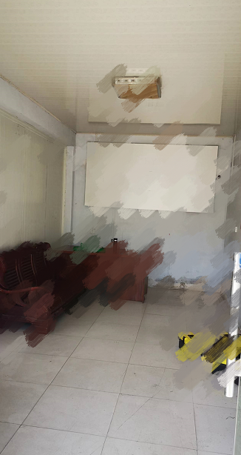
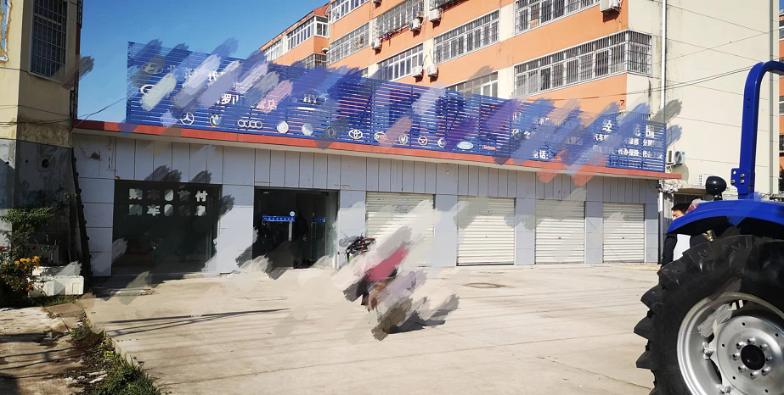
主展场照片
正面
侧面
里面
远观(含道路)

Slide 6
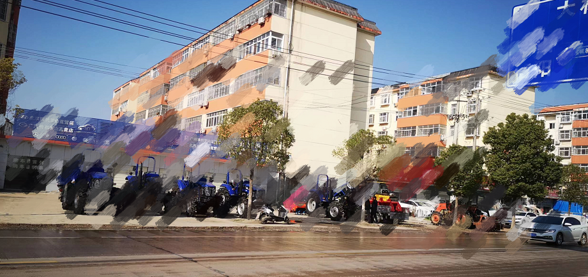
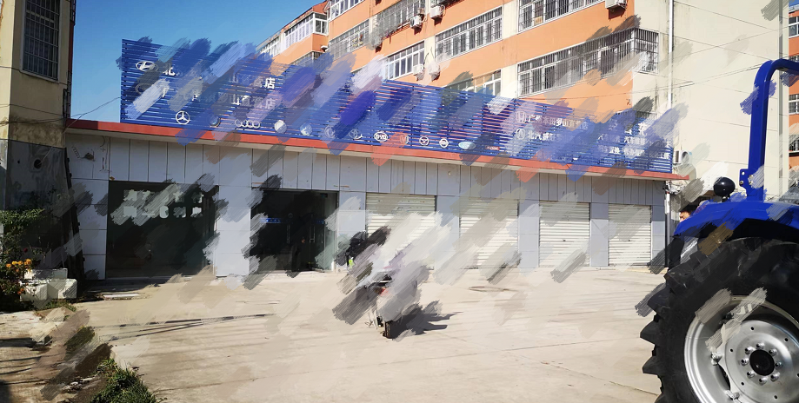
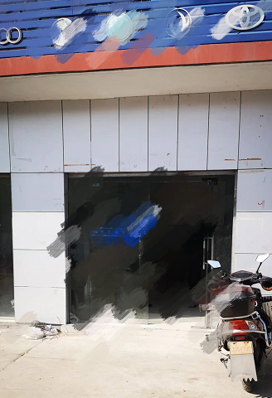
主要服务场地及设备照片
备件库房
服务场地、维修工具
维修服务人员等
服务车辆

Slide 7
经销资源投入确认
项目 |  | 数量
DFISEKI 专属场所 | 经营场地占地面积（m²） | XXm²
 | 展场面积（m²） | XXm²
 | 展机位（个） | XX个
DFISEKI 专用资金 | 首批铺货金额（含部品）（元） | XXXXX元
 | 首批提机机型、数量（台） | X台
服务形态 | □√有无维修服务能力 □有无配件支持仓库
 | □自建站 □协议站
专属人员 | 专职销售经理（名） | X
 | 专职销售员（名） | X
 | 专职维修服务人员（名） | X

Slide 8
授权区域市场分析
_{品牌} 时间 |  | 2021年 |  | 2022年 |  | 说明
 |  | 品牌名称 | 销量 | 品牌名称 | 销量
市场总量
主要竞品 | 高速插秧机 | 哪些品牌？ | 总量 | 哪些品牌？ | 总量
 | 某品牌高插
 | 手扶式插秧机 | 哪些品牌？ | 总量 | 哪些品牌？ | 总量
 | 轮式拖拉机 | 哪些品牌？ | 总量 | 哪些品牌？ | 总量
 | 某品牌拖拉机
 | 半喂入联合收割机 | 哪些品牌？ | 总量 | 哪些品牌？ | 总量
 | 全喂入联合收割机 | 哪些品牌？ | 总量 | 哪些品牌？ | 总量
 | 移栽机
 | 其它
重点说明：主要竞品按区域内销量进行排序、主要机型销量、销量分布区域

Slide 9
营销计划
加盟进程 | 计划完成时间 | 备注
加盟申请填报递交总部 | 20XX年XX月XX日
打款 | 2022年 XX 月 XX 日 | 提货款
经销商首次提货金额、时间 | > XXX 万元 或产品台数
网络加盟计划时程
产品类型 台数 | 一季度 | 二季度 | 三季度 | 四季度 | 合计
销量目标（万元） | XX | XX | XX | XX | XXX
产品结构（台） | X | X | X | X | XX
预设年度销售目标（万元） | X | X | X | X | XX
年度销售计划

Slide 10
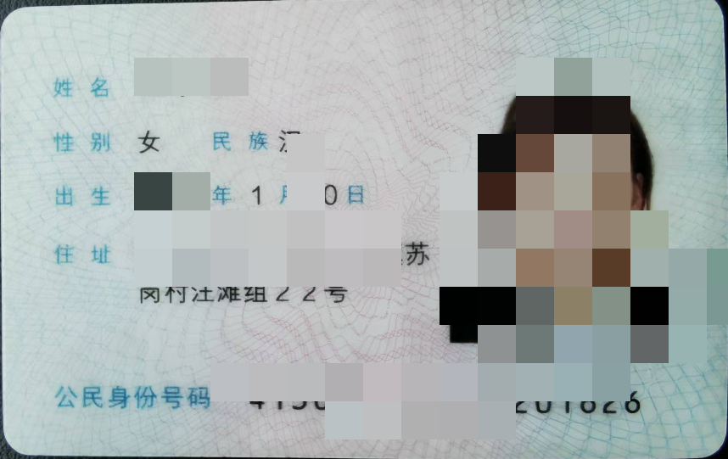
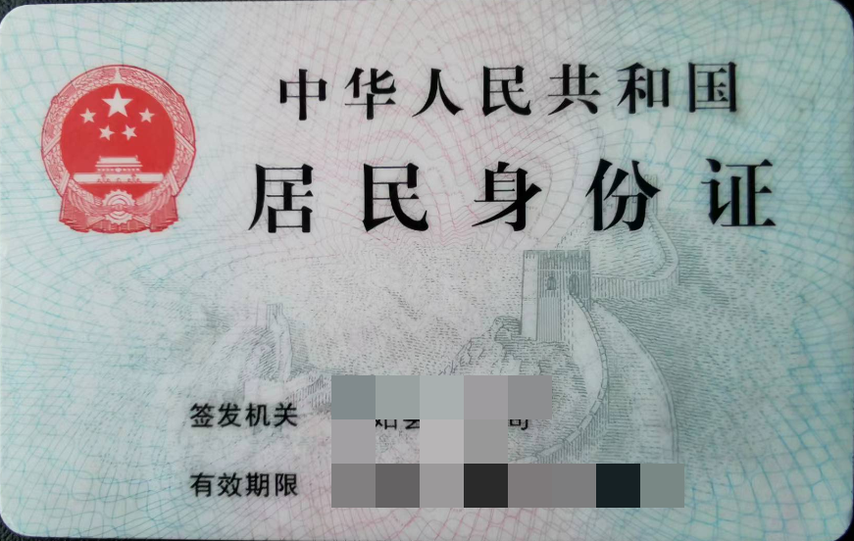
开票信息☆
企业名称 | XXXXXX销售有限公司
税号 | XXXXXXXX
开户行
账号
地址 | XX省XX市XX县
电话 | 15XXXXXXXXX
收货地址（邮寄物品） | XX省XX市XX县
带☆的为特别重要项,必须逐项认真填写，加盖公章。

Slide 11
